Slide 1

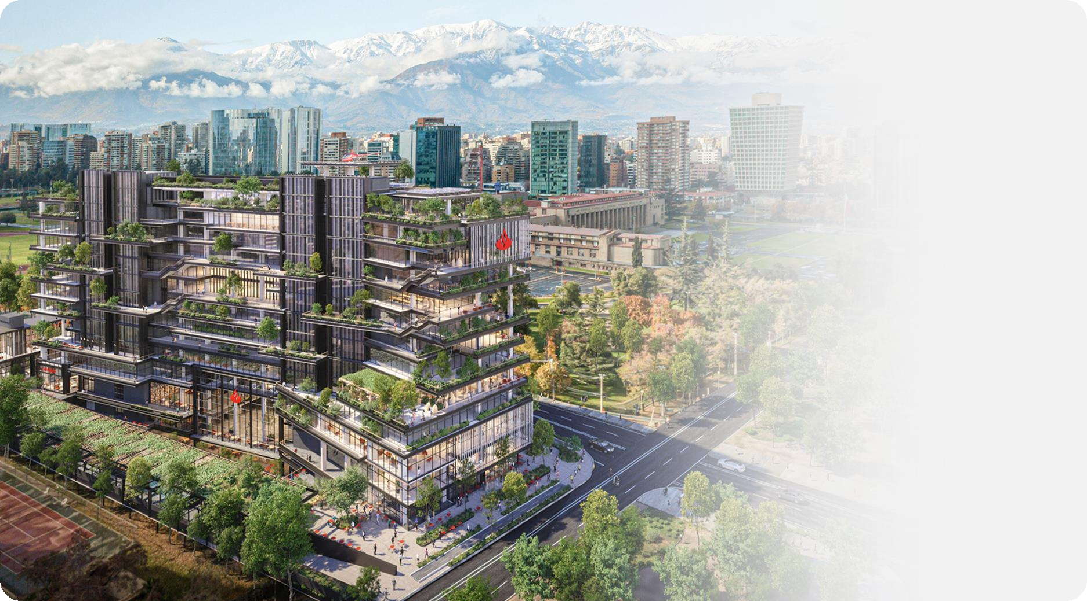
Estudios
Económicos
octubre de 2026

Slide 2

IMCE
IMCE: Indicador de Precios
IMCE: Indicador de Costos
(Índice)
(Índice)
Fuente: Banco Central de Chile.
Fuente: Banco Central de Chile.
2

Slide 3
Expectativas de Inflación
Mediana EEE 1 y 2 años
Mediana EOF 1 y 2 años
(Var. anual, %)
(Var. anual, %)
Nota: Inflación esperada a 11 meses (1 año) y a 23 meses (2 años).
Fuente: Banco Central de Chile.
Nota: Inflación esperada para los 12 meses siguientes (1 año) y de 13 a 24 meses (2 años).
Fuente: Banco Central de Chile.
3

Slide 4
Compensación Inflacionaria
Compensaciones inflacionarias
Compensación inflacionaria 1 en 1: Swap
(Var. anual, %)
(%)
Nota: Compensación spot a partir de swaps promedio cámara.
Fuente: Banco Central de Chile.
Nota: Compensación forward 1 año en 1 año a partir de swaps promedio cámara.
Fuente: Banco Central de Chile.
4

Slide 5
EDEP
EDEP: Evolución de costos
EDEP: Influencia en precio de venta
EDEP: Costos esperados
(Índice de difusión)
(Índice de difusión)
(Índice de difusión)
Nota: Últimos 3 meses; datos de trimestre móvil.
Fuente: Banco Central de Chile.
Nota: Últimos 3 meses; datos de trimestre móvil.
Fuente: Banco Central de Chile.
Nota: Próximos 3 meses; datos de trimestre móvil.
Fuente: Banco Central de Chile.
5

Slide 6
IMCE, EDEP y Costos de transporte
EDEP: Expectativas de Inflación
Costos de transporte
(Desv. estándar del promedio)
(Var. anual, %)
Nota: Mediana de inflación esperada por las empresas, 1 a 12 y 13 a 24 meses.
Fuente: Banco Central de Chile.
Nota: Global Supply Chain Pressure Index (GSCPI).
Fuente: Reserva Federal de Nueva York.
6

Slide 7
TCN TCM
Tipo de cambio nominal y tipo de cambio multilateral
(Pesos chilenos)
(Índice)
Nota: TCM: tipo de cambio multilateral, índice 2 de enero de 1998=100.
Fuente: Banco Central de Chile.
7

Slide 8
Tasas SPC
SPC pesos: 1 y 2 años
SPC UF: 1 y 2 años
(%)
(%)
Nota: SPC pesos 1 año: tasa swap promedio cámara nominal a 360 días.
Fuente: Banco Central de Chile.
Fuente: Banco Central de Chile.
8

Slide 9
EEE
Expectativas de PIB
Expectativas de Consumo hogares
Expectativas de FBCF
(Var. anual, %)
(Var. anual, %)
(Var. anual, %)
Nota: Mediana de la EEE para cada año calendario.
Fuente: Banco Central de Chile.
Nota: Mediana de la EEE para cada año calendario.
Fuente: Banco Central de Chile.
Nota: Mediana de la EEE para cada año calendario.
Fuente: Banco Central de Chile.
9

Slide 10
Imce expectativas v/s Imacec no minero
IMCE expectativas de inversión v/s Imacec no minero
(Var. trimestral a/a, %)
(Índice)
Nota: Imacec no minero: promedio móvil de 3 meses. Variación porcentual respecto del mismo período del año anterior. IMCE expectativas de inversión (der.): promedio simple de IMCE Comercio y IMCE Industria.
Fuente: Banco Central de Chile.
10

